Slide 1
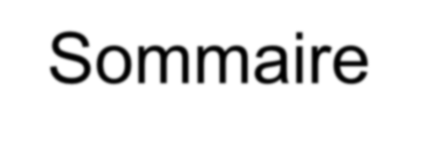
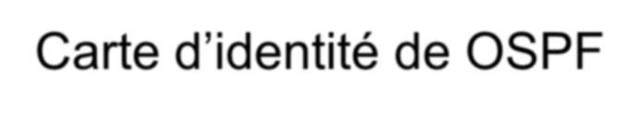
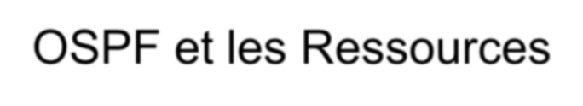

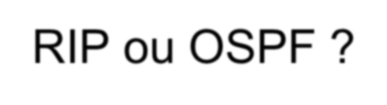
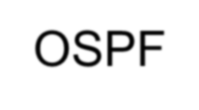
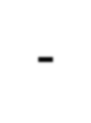
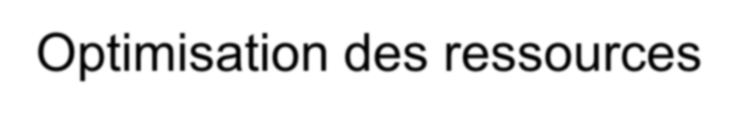
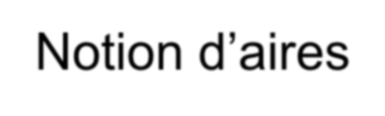
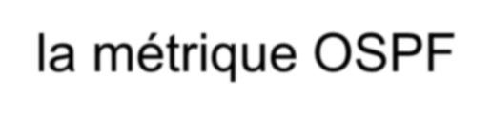
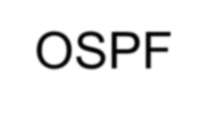
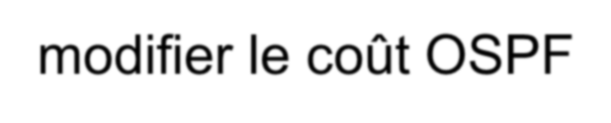
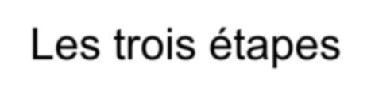
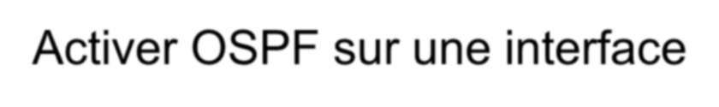
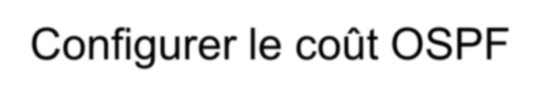
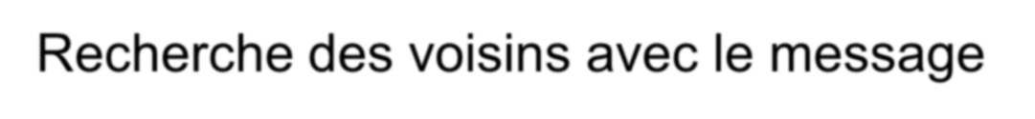
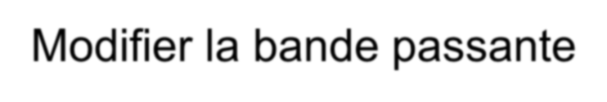
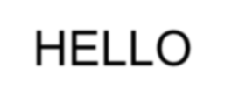
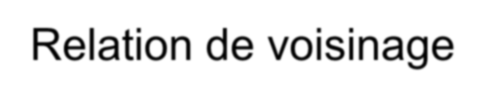
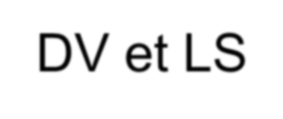
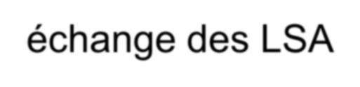
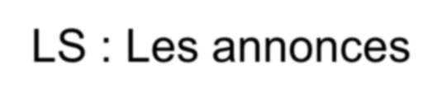
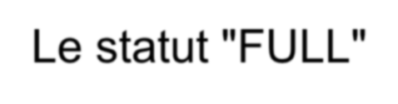
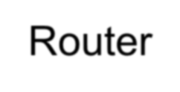
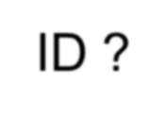
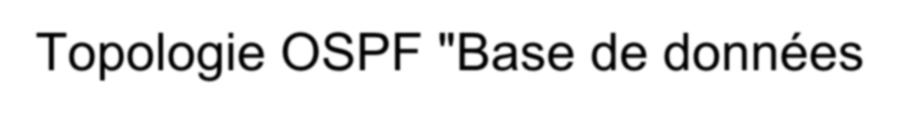
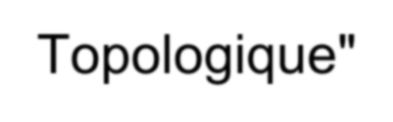
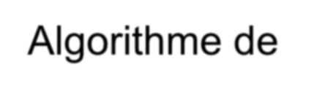
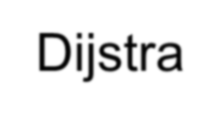
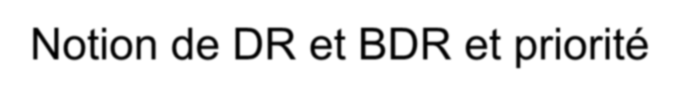
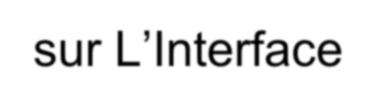
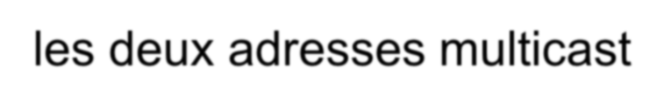
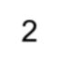
Sommaire
Carte d’identité de OSPF RIP ou OSPF ?
la métrique OSPF modifier le coût OSPF Configurer le coût OSPF
Modifier la bande passante
OSPF
DV et LS
LS : Les annonces Router-ID ?
OSPF et les Ressources
OSPF-Optimisation des ressources -
Notion d’aires
OSPF - Les trois étapes Activer OSPF sur une interface
Recherche des voisins avec le message
HELLO
Relation de voisinage échange des LSA
Le statut "FULL"
Topologie OSPF "Base de données
Topologique"
Algorithme de Dijstra
OSPF - Notion de DR et BDR et priorité
sur L’Interface
les deux adresses multicast
2

Slide 2
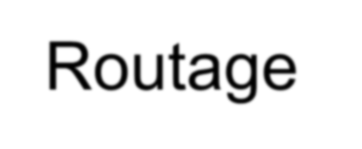
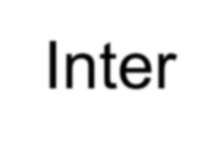
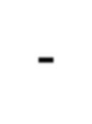
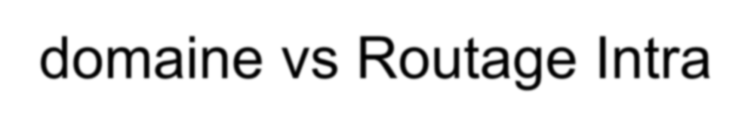
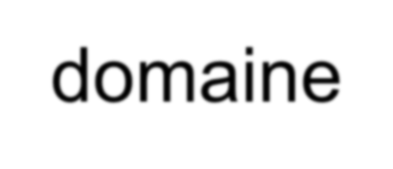
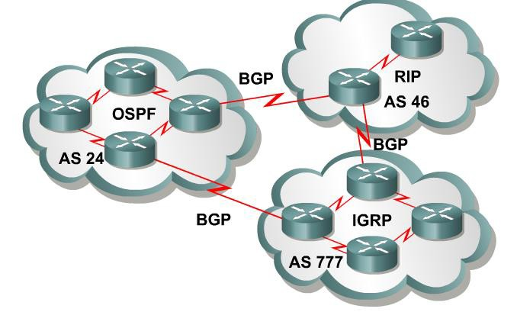
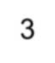
Routage Inter-domaine vs Routage Intra-domaine
Routage IntraDomaine (IGP)
Objectif
Choisir le meilleur chemin vers chaque destination, en respectant une métrique donnée (par exemple le retard, la bande passante) à l’intérieur des systèmes autonomes (AS)
Problèmes à prendre en compte
L'IGP devrait réagir rapidement aux
changements de topologie
Routage Inter-domaine(EGP)
Objectif :
Choisir un meilleur chemin vers chaque destination et qui est compatible avec les politiques de routage des AS de transit sans connaître la topologie du passage ces ASes
Problèmes à prendre en compte :
Chaque AS peut définir ses propres politiques de routage (⬄ permettre à chaque SA de choisir sa propre politique de routage), (Share Cost Peering, Customer-Provider, …etc.)
L'EGP devrait être scalable (exemple : 15 000 AS, 120 000 chemins)

Slide 3
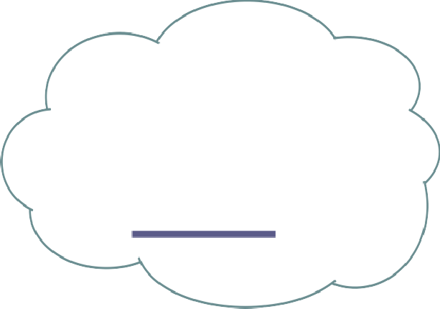



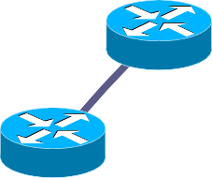








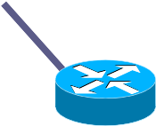





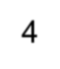
Routage Inter-domaine vs Routage Intra-domaine
IGPs: RIP, IGRP, OSPF, EIGRP
EGPs: BGP
Système Autonome 65000 Système Autonome 65500
Un système autonome ou AS (Autonomous System) est un ensemble de réseaux sous le contrôle d’une seule autorité administrative.
Les IGPs (Interior Gateway Protocols) opèrent dans un système autonome
Les EGPs (Exterior Gateway Protocols) opèrent entre systèmes autonomes

Slide 4

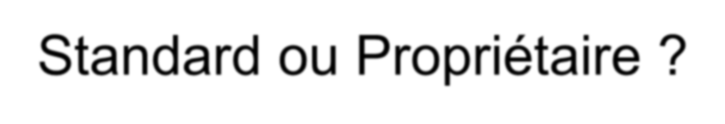

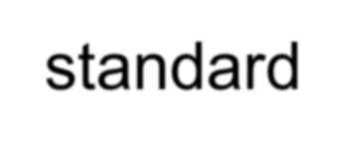
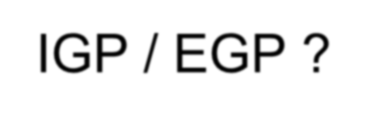
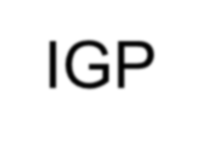
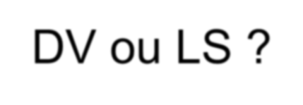
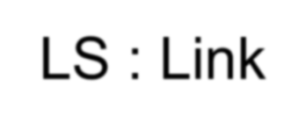
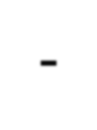














Carte d’identité de OSPF
Standard ou Propriétaire ? standard
IGP / EGP ? IGP
DV ou LS ?
LS : Link-State
Distance administrative : AD ? 110
Métrique ?
Σ coûts
Lettre qui identifie ce protocole dans sh ip route ?
O

Slide 5

























RIP ou OSPF ?
Si un routeur reçoit 2 annonces pour exactement le même sous-réseau et le même masque :
l’une de RIP, métrique 5
l’autre de OSPF, métrique 10
Laquelle sera préférée ?
OSPF
car on compare les Distances Administratives :
la plus petite AD est préférée 110 < 120
OSPF est préférable à RIP

Slide 6





















La métrique d’OSPF 1/2
Chaque interface a un coût :
BW = bande passante
Exprimée en bits/s
10⁸
BW
Exemples :
FastEthernet
Ethernet
100 Mb/s
10 Mb/s
1 Mb/s
1,544 Mb/s
coût = 1
coût = 10
coût = 100
coût ≈ 65
■
Serial

Slide 7

















































La métrique d’OSPF 2/2
La métrique est la somme des coûts.
10.0.1.0 /24
10.0.2.0 /24
10.0.3.0 /24
10.0.4.0 /24
10 Mb/s
coût 10
R1
100 Mb/s
coût 1
R2
100 Mb/s
coût 1
R3
1 Mb/s
coût 100
 | Réseau | [AD / m] | somme des coûts
C | 10.0.1.0 /24
C | 10.0.2.0 /24
0 | 10.0.3.0 /24 | [110 / 2] | 1+1
0 | 10.0.4.0 /24 | [110 / 102] | 1+1+100
 | Réseau | [AD / m] | somme des coûts
O | 10.0.1.0 /24 | [110 / 11] | 1+10
C | 10.0.2.0 /24
C | 10.0.3.0 /24
O | 10.0.4.0 /24 | [110 / 101] | 1+100

Slide 8




Exercice 1
La métrique est la somme des coûts.
10.0.1.0 /24
10.0.2.0 /24
10.0.3.0 /24
10.0.4.0 /24
100 Mb/s
R1
100 Mb/s
R2
100 Mb/s
R3
100 Mb/s
 | Réseau | [AD / m]
C | 10.0.1.0 /24
C | 10.0.2.0 /24
0 | 10.0.3.0 /24 | [110 / ?]
0 | 10.0.4.0 /24 | [110 / ?]
 | Réseau | [AD / m]
O | 10.0.1.0 /24 | [110 / ?]
C | 10.0.2.0 /24
C | 10.0.3.0 /24
O | 10.0.4.0 /24 | [110 / ?]

Slide 9






Solution 1
La métrique est la somme des coûts.
10.0.1.0 /24
10.0.2.0 /24
10.0.3.0 /24
10.0.4.0 /24
100 Mb/s
coût 1
R1
100 Mb/s
coût 1
R2
100 Mb/s
coût 1
R3
100 Mb/s
coût 1
 | Réseau | [AD / m] | somme des coûts
C | 10.0.1.0 /24
C | 10.0.2.0 /24
0 | 10.0.3.0 /24 | [110 / 2] | 1+1
0 | 10.0.4.0 /24 | [110 / 3] | 1+1+1
 | Réseau | [AD / m] | somme des coûts
O | 10.0.1.0 /24 | [110 / 2] | 1+1
C | 10.0.2.0 /24
C | 10.0.3.0 /24
O | 10.0.4.0 /24 | [110 / 2] | 1+1

Slide 10














Formule inadaptée
Le coût doit être un entier.
Ceci pose problème pour toutes les bandes passantes supérieures à 100 Mb/s
Exemples :
100 Mb/s | coût = 1
1 Gb/s | coût = 0,1 | ramené à 1
10 Gb/s | coût = 0,01 | ramené à 1
Conséquence :
Par défaut, OSPF ne sait pas faire de distinction entre 100 Mb/s et 1 Gb/s

Slide 11




























Adapter la formule 1/2
On peut configurer OSPF pour qu’il adapte la formule de calcul du coût.
Exemples :
 | Formule de calcul du coût : | Le coût de 1 est attribué à : | soit : | « Reference bandwidth » =
Valeur par défaut : | 10⁸ BW | 100 Mb/s | 100 Mb/s | 100
 | 10⁹ BW | 1 Gb/s | 1000 Mb/s | 1000
 | ₁₀10 BW | 10 Gb/s | 10,000 Mb/s | 10,000

Slide 12















Adapter la formule 2/2
configure terminal router ospf 1
auto-cost reference-bandwidth 100
valeur par défaut
auto-cost reference-bandwidth 1000
pour tenir compte de bandes passantes jusqu’à 1000 Mb/s, soit 1 Gb/s
Saisir cette commande sur tous les routeurs !

Slide 13







Exercice 2
auto-cost reference-bandwidth 100
10.0.1.0 /24
10.0.2.0 /24
10.0.3.0 /24
10.0.4.0 /24
100 Mb/s
R1
1000 Mb/s
R2
1000 Mb/s
R3
100 Mb/s
 | Réseau | [AD / m]
C | 10.0.1.0 /24
C | 10.0.2.0 /24
0 | 10.0.3.0 /24 | [110 / ?]
0 | 10.0.4.0 /24 | [110 / ?]
 | Réseau | [AD / m]
O | 10.0.1.0 /24 | [110 / ?]
C | 10.0.2.0 /24
C | 10.0.3.0 /24
O | 10.0.4.0 /24 | [110 / ?]

Slide 14


Solution 2
auto-cost reference-bandwidth 100
10.0.1.0 /24
10.0.2.0 /24
10.0.3.0 /24
10.0.4.0 /24
100 Mb/s
coût 1
R1
1000 Mb/s
coût 1
R2
1000 Mb/s
coût 1
R3
100 Mb/s
coût 1
 | Réseau | [AD / m] | somme des coûts
C | 10.0.1.0 /24
C | 10.0.2.0 /24
0 | 10.0.3.0 /24 | [110 / 2] | 1+1
0 | 10.0.4.0 /24 | [110 / 3] | 1+1+1
 | Réseau | [AD / m] | somme des coûts
O | 10.0.1.0 /24 | [110 / 2] | 1+1
C | 10.0.2.0 /24
C | 10.0.3.0 /24
O | 10.0.4.0 /24 | [110 / 2] | 1+1

Slide 15



Exercice 3
auto-cost reference-bandwidth 1000
10.0.1.0 /24
10.0.2.0 /24
10.0.3.0 /24
10.0.4.0 /24
100 Mb/s
R1
1000 Mb/s
R2
1000 Mb/s
R3
100 Mb/s
 | Réseau | [AD / m]
C | 10.0.1.0 /24
C | 10.0.2.0 /24
0 | 10.0.3.0 /24 | [110 / ?]
0 | 10.0.4.0 /24 | [110 / ?]
 | Réseau | [AD / m]
O | 10.0.1.0 /24 | [110 / ?]
C | 10.0.2.0 /24
C | 10.0.3.0 /24
O | 10.0.4.0 /24 | [110 / ?]

Slide 16




Solution 3
auto-cost reference-bandwidth 1000
10.0.1.0 /24
10.0.2.0 /24
10.0.3.0 /24
10.0.4.0 /24
100 Mb/s
coût 10
R1
1000 Mb/s
coût 1
R2
1000 Mb/s
coût 1
R3
100 Mb/s
coût 10
 | Réseau | [AD / m] | somme des coûts
C | 10.0.1.0 /24
C | 10.0.2.0 /24
0 | 10.0.3.0 /24 | [110 / 2] | 1+1
0 | 10.0.4.0 /24 | [110 / 12] | 1+1+10
 | Réseau | [AD / m] | somme des coûts
O | 10.0.1.0 /24 | [110 / 11] | 1+10
C | 10.0.2.0 /24
C | 10.0.3.0 /24
O | 10.0.4.0 /24 | [110 / 11] | 1+10

Slide 17








Modifier le coût OSPF
Le coût associé à une interface peut être modifié de 2 manières :
soit en configurant directement ce coût
soit en modifiant la bande passante de l’interface

Slide 18










Configurer le coût
configure terminal interface fa0/0
ip ospf cost 100
Le routeur ne tiendra plus compte de la bande passante de l’interface pour calculer le coût de l’interface

Slide 19






Modifier la bande passante
configure terminal interface fa0/0 bandwidth 1000
en kbit/s
Attention : d’autres protocoles seront impactés par cette modification.
Exemple : STP, EIGRP

Slide 20


















































OSPF
Un protocole à ETATS de LIENS : LS
« Link State »

Slide 21




















DV et LS
Les protocoles à Vecteur de distance envoient à leurs voisins une partie de leur table de routage.
cette information sera-t-elle transférée par le voisin à un tiers ?
Les protocoles à Etat de Lien envoient à leurs voisins des données sur les réseaux auxquels ils sont connectés.
cette information sera-t-elle transférée par le voisin à un tiers ?

Slide 22

















DV : Le transfert d’une annonce
R1
R2
R3
10.0.0.0 /24
en 5 hops
R1 me dit que je peux atteindre le sous- réseau 10.0.0.0 /24 en 5 hops, AD 120.
Ai-je une meilleure route vers 10.0.0.0
/24 ?

Slide 23




DV : Le transfert d’une annonce
R1
R2
R3
10.0.0.0 /24
en 5 hops
OUI : j’ai une meilleure route vers 10.0.0.0 /24 !
Je ne tiens pas compte de l’annonce reçue,
i.e. je ne modifie pas ma table de routage.
Je ne transfère pas cette annonce à R3

Slide 24








DV : Le transfert d’une annonce
R1
R2
R3
10.0.0.0 /24
en 5 hops
10.0.0.0 /24
en 6 hops
NON : je n’ai pas de meilleure route
vers 10.0.0.0 /24 !
Je tiens compte de l’annonce reçue,
i.e. j’injecte cette route dans ma table de routage.
Je transfère à R3 une annonce modifiée :
j’ai mis à jour la métrique.

Slide 25
















LS : Le transfert d’une annonce
R1
R2
R3
R9 ~ 10.0.0.0 /24
métrique 5
1. R1 m’envoie une annonce avec les informations suivantes :
« le routeur R9 est connecté au sous-réseau
10.0.0.0 /24, coût du lien 5, AD 110. »
2. Je ne me pose pas la question de savoir si j’ai une meilleure route vers 10.0.0.0 /24 !

Slide 26









LS : Le transfert d’une annonce
R1
R2
R3
R9 ~ 10.0.0.0 /24
métrique 5
R9 ~ 10.0.0.0 /24
métrique 5
J’envoie systématiquement cette information à mes voisins, sans la modifier :
« le routeur R9 est connecté au sous-réseau
10.0.0.0 /24, coût du lien 5, AD 110. »

Slide 27


















LS : les annonces
Ces annonces s’appellent des LSA :
Link State Advertisement
Elles contiennent :
l’identité du routeur qui a généré l’annonce
le ROUTER-ID
le sous-réseau annoncé
le masque de sous-réseau
la distance administrative
le coût du lien
etc….

Slide 28































Router-ID
C’est une adresse IP.
Le Router-ID peut être configuré manuellement :
conf t
router ospf 1
router-ID 1.1.1.1
Sinon, il sera calculé automatiquement :
Existe-t-il une interface LOOPBACK ?
Si OUI, alors
le Router-ID = la plus grande adresse IP des interfaces Loopback.
Si NON, alors
le Router-ID = la plus grande adresse IP des interfaces UP

Slide 29













Exercice 1
.1
.2
R1
.1
13.0.0.0 /24
.3
12.0.0.0 /24
R2
.2
23.0.0.0 /24
.3
Quel est leur Router-ID ?
R3
.3
10.0.1.0 /24
Router | Router-ID
R1 | ?
R2 | ?
R3 | ?

Slide 30




Solution 1
.1
.2
R1
.1
13.0.0.0 /24
.3
12.0.0.0 /24
R2
.2
23.0.0.0 /24
.3
Si toutes les interfaces sont UP :
R3
.3
10.0.1.0 /24
Router | Router-ID
R1 | 13.0.0.1
R2 | 23.0.0.2
R3 | 23.0.0.3

Slide 31

Exercice 2
loopback 500 : 1.1.1.1
.1 .2
loopback 100 : 1.1.1.119
R1
.1
13.0.0.0 /24
.3
12.0.0.0 /24
R2
.2
23.0.0.0 /24
loopback 2 : 2.2.2.2
.3
loopback 0 : 1.1.1.2
R3
.3
10.0.1.0 /24
Quel est leur Router-ID ?
Router | Router-ID
R1 | ?
R2 | ?
R3 | ?

Slide 32




Solution 2
loopback 500 : 1.1.1.1
.1 .2
loopback 100 : 1.1.1.1
R1
.1
13.0.0.0 /24
.3
12.0.0.0 /24
R2
.2
23.0.0.0 /24
loopback 2 : 2.2.2.2
.3
loopback 0 : 1.1.1.2
R3
.3
10.0.1.0 /24
Router | Router-ID
R1 | 1.1.1.1
R2 | 2.2.2.2
R3 | 1.1.1.2
Quelque soit l’état des interfaces physiques !

Slide 33



























LSA
Pourquoi les LSA sont-ils systématiquement envoyés à tous les voisins ?
Pour que chaque routeur puisse construire la topologie globale du réseau.
OSPF-Trois étapes :
1. Chacun identifie ses voisins.
2. Chacun construit la cartographie du réseau.
3. Chacun applique ensuite un algorithme pour décider du chemin qu’il prendra pour atteindre les sous-réseaux annoncés.

Slide 34











Ressources
Mémoriser la cartographie :
nécessite de la RAM
Appliquer un algorithme :
nécessite du CPU
Problèmes pour « grands » réseaux.
Solution :
découper la réseau en plusieurs AIRES

Slide 35


OSPF
Optimiser les ressources

Slide 36


















Sans aires
A
B
A et B auront en mémoire la même cartographie, i.e. TOUT le réseau.
A et B devront appliquer l’algorithme à toute la cartographie, i.e. TOUS les sous-réseaux.

Slide 37











Avec aires
A AREA 1 | AREA 2
AREA 0 | AREA 3 B
A n’aura en mémoire que la cartographie de l’aire 1.
A ne devra appliquer l’algorithme qu’aux
sous-réseaux de l’aire 1.

Slide 38











Problème avec les aires
A AREA 1 | AREA 2
AREA 0 | AREA 3 B
Donc A ne saura pas joindre les sous-réseaux des
autres aires !

Slide 39























Rôles
OSPF
R1 : Internal Router.
R1
R2, R3 : Area Border Router = ABR.
AREA 1
AREA 2
R2
R4 : Autonomous Sytem Border
Router = ASBR.
AREA 0
AREA 3
Area 0 : Backbone = toutes les autres aires doivent lui être rattachées.
R3
R3
R4
RIP

Slide 40










Intérêts des Aires 1/3
R31 (internal) va générer au moins 4 LSA, une pour chacun de ses 4 sous-réseaux.
R1
AREA 1
AREA 2
R2
AREA 0
AREA 3
R31
R3

Slide 41







Intérêts des Aires 2/3
R3 (ABR) va résumer les 4 sous-réseaux en un seul sous- réseau.
R1
AREA 1
AREA 2
R2
AREA 0
AREA 3
R31
R3

Slide 42




















Intérêts des Aires 3/3
R1 (internal) n’aura donc qu’une seule LSA pour ces 4 sous- réseaux.
R1
moins de RAM nécessaire pour conserver en mémoire la cartographie du réseau
moins de CPU nécessaire pour exécuter l’algorithme
si bagotage d’un des 4 sous- réseaux, aucun impact sur la summary.
pas de perte de connectivité.
AREA 1
AREA 2
R2
AREA 0
AREA 3
R31
R3

Slide 43


OSPF
Les étapes

Slide 44


























TROIS étapes
ETAPE 1 | ETAPE 2 | ETAPE 3
Objectif : Découvrir tous mes voisins directs. | Objectif : Construire la cartographie du réseau. | Objectif : Décider du chemin le plus court pour atteindre chaque sous- réseau annoncé.

Slide 45


OSPF
Configuration

Slide 46
























Lancer OSPF
configure terminal router ospf 1
signifie :
« lancer sur ce routeur un process OSPF et attribuer le numéro de process 1»
on peut lancer plusieurs process OSPF sur un même routeur le numéro de process a une portée LOCALE
il n’est PAS nécessaire que deux routeurs voisins utilisent le même numéro de process.

Slide 47
















Activer OSPF sur une interface
configure terminal router ospf 1
network 10.0.0.0 0.0.0.255 area 0
masque inversé
signifie :
« activer OSPF sur toute interface dont l’adresse IP appartient
au réseau 10.0.0.0 /24
et positionner cette interface dans l’aire 0»

Slide 48














Exercice 1
router ospf 1
network 10.0.0.0 0.0.0.255 area 0
OSPF est-il activé sur ces interfaces ?
10.0.0.1 /24 | ?
10.0.1.1 /24 | ?
10.1.1.1 /24 | ?
10.0.0.1 /28 | ?
10.0.0.55 /24 | ?

Slide 49











Solution 1
router ospf 1
network 10.0.0.0 0.0.0.255 area 0
figé
OSPF est-il activé sur ces interfaces ?
10.0.0.1 /24 | OUI, area 0
10.0.1.1 /24 | NON
10.1.1.1 /24 | NON
10.0.0.1 /28 | OUI, area 0
10.0.0.55 /24 | OUI, area 0

Slide 50













Exercice 2
Activer OSPF uniquement sur ces interfaces :
10.0.0.1 /24 | OUI, area 0
172.16.1.1 /16 | NON
172.17.1.1 /16 | NON
10.1.1.1/24 | OUI, area 0
192.168.12.12 /24 | OUI, area 0
Plusieurs configurations possibles !

Slide 51









































Solution 2
Activer OSPF uniquement sur ces interfaces :
10.0.0.1 /24 | OUI, area 0
172.16.1.1 /16 | NON
172.17.1.1 /16 | NON
10.1.1.1/24 | OUI, area 0
192.168.12.12 /24 | OUI, area 0
Configuration n°1 | router ospf 1 network 10.0.0.0 0.255.255.255 area 0 network 192.168.12.0 0.0.0.255 area 0
Configuration n°2 | router ospf 1 network 10.0.0.1 0.0.0.0 area 0 network 10.1.1.1 0.0.0.0 area 0 network 192.168.12.12 0.0.0.0 area 0

Slide 52


















Masques « extrêmes »
Activer sur TOUTES les interfaces en une seule commande :
network 0.0.0.0 255.255.255.255 area 0
pour des raisons de simplification,
cette commande est arbitrairement écrite de la manière suivante :
network 0.0.0.0 0.0.0.0 area 0
Activer sur UNE SEULE interface :
network 1.1.1.1 0.0.0.0 area 0 activer sur 1.1.1.1
network 2.2.2.2 0.0.0.0 area 0 activer sur 2.2.2.2

Slide 53




































Vérifier les interfaces OSPF
Vérifier sur quelles interfaces OSPF est activé :
R1(config)#router ospf 1
R1(config-router)#network 0.0.0.0 0.0.0.0 area 0
R1#show ip ospf interface brief
Interface PID Area
Fa1/0 1 0
Fa0/0 1 0
IP Address/Mask 13.0.0.1/24
12.0.0.1/24
Cost State Nbrs F/C
1
1
BDR 1/1
BDR 1/1
Process ID
Bande passante = 100 Mb/s
(si ‘reference-bandwidth’ par défaut)

Slide 54







Exercice
Quelle commande a été saisie ?
Quelle est la bande passante de chaque interface ?
R1#show ip Interface | ospf PID | interface Area | brief IP Address/Mask | Cost | State | Nbrs F/C
Fa1/0 | 10 | 0 | 13.0.0.1/24 | 1 | BDR | 1/1
Fa0/0 | 10 | 1 | 12.0.0.1/24 | 10 | BDR | 1/1

Slide 55









Une solution possible
Quelle commande a été saisie ?
Quelle est la bande passante de chaque interface ?
R1#show ip Interface | ospf PID | interface Area | brief IP Address/Mask | Cost | State | Nbrs F/C
Fa1/0 | 10 | 0 | 13.0.0.1/24 | 1 | BDR | 1/1
Fa0/0 | 10 | 1 | 12.0.0.1/24 | 10 | BDR | 1/1
R1(config)#router ospf 10
R1(config-router)#network | 13.0.0.1 0.0.0.0 | area | 0
R1(config-router)#network | 12.0.0.1 0.0.0.0 | area | 1
Si ‘reference-bandwidth’ par défaut :
Bande passante de Fa1/0 = 100 Mb/s
Bande passante de Fa0/0 = 10 Mb/s

Slide 56












Que signifie « Activer » ?
« Activer OSPF sur une interface » signifie :
le routeur va chercher des voisins OSPF sur cette interface.
Il échangera ensuite des LSA avec tous ces voisins.

Slide 57


OSPF
Recherche de voisins

Slide 58



TROIS étapes
ETAPE 1
ETAPE 2
ETAPE 3
Objectif : Découvrir tous mes voisins directs.
Objectif : Construire la cartographie du réseau.
Objectif : Décider du chemin le plus court pour atteindre chaque sous- réseau annoncé.

Slide 59

















Deux méthodes
Est-ce que les multicast sont autorisés sur
cette interface ?
Si OUI :
recherche automatique des voisins
utiliser l’adresse IP multicast 224.0.0.5.
Si NON :
recherche manuelle des voisins

Slide 60

























Recherche automatique
Le routeur envoie des paquets HELLO sur l’interface :
envoyés à fréquence fixe :
selon la valeur du timer ‘HELLO’
configurable
par défaut :
HELLO = 10 sec. sur un réseau ‘broadcast’
HELLO = 30 sec. sur un réseau ‘NBMA’
ont une durée de vie limitée :
selon la valeur du timer ‘DEAD’
configurable
par défaut :
DEAD = HELLO x 4
40 secondes sur un réseau ‘broadcast’
120 secondes sur un réseau ‘NBMA’
Le paquet Hello

Slide 61









Configurer un timer
configure terminal interface fa0/0
ip ospf hello-interval 5
entre 1 et 65535 sec.
ip ospf dead-interval 30
entre 1 et 65535 sec.

Slide 62























Vérifier un timer
R1#show ip ospf interface fa0/0
FastEthernet0/0 is up, line protocol is up Internet Address 12.0.0.1/24, Area 1
Process ID 1, Router ID 13.0.0.1, Network Type BROADCAST, Cost: 1 Transmit Delay is 1 sec, State BDR, Priority 1
Designated Router (ID) 24.0.0.2, Interface address 12.0.0.2 Backup Designated router (ID) 13.0.0.1, Interface address 12.0.0.1
Timer intervals configured, Hello 10, Dead 40, Wait 40, Retransmit 5
oob-resync timeout 40 Hello due in 00:00:05
Supports Link-local Signaling (LLS) Index 1/1, flood queue length 0 Next 0x0(0)/0x0(0)
Last flood scan length is 1, maximum is 1
Last flood scan time is 0 msec, maximum is 4 msec Neighbor Count is 1, Adjacent neighbor count is 1
Adjacent with neighbor 24.0.0.2 (Designated Router) Suppress hello for 0 neighbor(s)
R1#show ip ospf interface fa0/0 | include Dead
Timer intervals configured, Hello 10, Dead 40, Wait 40, Retransmit 5

Slide 63






















Vérifier l’envoi du prochain HELLO
R1#show ip ospf interface fa0/0
FastEthernet0/0 is up, line protocol is up
Internet Address 12.0.0.1/24, Area 1
Process ID 1, Router ID 13.0.0.1, Network Type BROADCAST, Cost: 1 Transmit Delay is 1 sec, State BDR, Priority 1
Designated Router (ID) 24.0.0.2, Interface address 12.0.0.2 Backup Designated router (ID) 13.0.0.1, Interface address 12.0.0.1
Timer intervals configured, Hello 10, Dead 40, Wait 40, Retransmit 5
oob-resync timeout 40
Hello due in 00:00:05
Supports Link-local Signaling (LLS) Index 1/1, flood queue length 0 Next 0x0(0)/0x0(0)
Last flood scan length is 1, maximum is 1
Last flood scan time is 0 msec, maximum is 4 msec Neighbor Count is 1, Adjacent neighbor count is 1
Adjacent with neighbor 24.0.0.2 (Designated Router) Suppress hello for 0 neighbor(s)
R1#show ip ospf interface fa0/0 | include due
Hello due in 00:00:02

Slide 64

















Le paquet HELLO
Il est envoyé à l’adresse IP destination : 224.0.0.5
Il contient les infos suivantes :
mon Router-ID
l’AREA de mon interface
la valeur de mon timer HELLO
la valeur de mon timer DEAD
les Router-ID de tous les voisins que j’ai déjà identifiés
etc…

Slide 65






















La relation de voisinage
Si je reçois un paquet HELLO avec :
la même valeur de AREA que la mienne
la même valeur du timer
HELLO que le mien
la même valeur du timer DEAD que le mien
Alors je reconnais cet individu
comme un voisin :
je rajoute son Router-ID dans ma liste des voisins
Hello, I’m R2
Hello, I’m R1
Hello, I’m R3

Slide 66









La relation ‘TWO-WAY’
Si je reçois un paquet HELLO dans lequel je vois mon Router-ID :
ce voisin m’a reconnu comme voisin.
Deux équipements qui se reconnaissent comme voisins ont une relation dite ‘TWO-WAY’

Slide 67
Vérifier le statut de la relation
R1#show ip ospf neighbor
Neighbor | ID | Pri | State | Dead Time | Address | Interface
34.0.0.3 |  | 1 | TWO-WAY | 00:00:39 | 13.0.0.3 | FastEthernet1/0
24.0.0.2 |  | 1 | TWO-WAY | 00:00:39 | 12.0.0.2 | FastEthernet0/0
Router-ID du voisin
Adresse IP du voisin
Durée de vie restante du dernier HELLO reçu.
Le voisin sera déclaré ‘mort’ dans 39 sec.
Interface sur laquelle j’ai reçu le HELLO du voisin.

Slide 68
Exercice 1
R1#show ip ospf neighbor
Neighbor | ID | Pri | State | Dead Time | Address | Interface
3.3.3.3 |  | 1 | TWO-WAY | 00:00:32 | 3.0.0.3 | FastEthernet1/0
4.0.0.2 |  | 1 | TWO-WAY | 00:00:35 | 12.0.0.2 | FastEthernet1/0
22.0.0.2 |  | 1 | TWO-WAY | 00:00:34 | 22.0.0.2 | FastEthernet0/0
Combien ai-je de voisins ?
Combien ai-je de voisins sur Fa1/0 ?
Quels sont leurs Router-ID ?
Quels sont leurs Adresses IP ?
Dans combien de temps seront-il dead ?
Combien ai-je de voisins sur Fa0/0 ?
Quels sont leurs Router-ID ?
Quels sont leurs Adresses IP ?
Quand ai-je reçu leur dernier HELLO ?

Slide 69
Solution 1
R1#show ip ospf neighbor
Neighbor | ID | Pri | State | Dead Time | Address | Interface
3.3.3.3 |  | 1 | TWO-WAY | 00:00:32 | 3.0.0.3 | FastEthernet1/0
4.0.0.2 |  | 1 | TWO-WAY | 00:00:35 | 12.0.0.2 | FastEthernet1/0
22.0.0.2 |  | 1 | TWO-WAY | 00:00:34 | 22.0.0.2 | FastEthernet0/0
Combien ai-je de voisins ?
Combien ai-je de voisins sur Fa1/0 ?
3
2
3.3.3.3 et 4.0.0.2
3.0.0.3 et 12.0.0.2
32 et 35 sec.
1
22.0.0.2
22.0.0.2
6 sec.
Quels sont leurs Router-ID ?
Quels sont leurs Adresses IP ?
Dans combien de temps seront-il dead ?
3. Combien ai-je de voisins sur Fa0/0 ?
Quels sont leurs Router-ID ?
Quels sont leurs Adresses IP ?
Quand ai-je reçu leur dernier HELLO ?

Slide 70
Exercice 2
R1#show ip ospf neighbor
Neighbor | ID | Pri | State | Dead Time | Address | Interface
3.3.3.3 |  | 1 | TWO-WAY | 00:00:32 | 3.0.0.3 | FastEthernet1/0
4.0.0.2 |  | 1 | TWO-WAY | 00:00:35 | 12.0.0.2 | FastEthernet1/0
22.0.0.2 |  | 1 | TWO-WAY | 00:00:34 | 22.0.0.2 | FastEthernet0/0
Sur un réseau broadcast,
si tout fonctionne correctement,
quelles sont les valeurs MINIMALES et MAXIMALES de la colonne ‘DEAD TIME’ ?

Slide 71
Solution 2
R1#show ip ospf neighbor
Neighbor | ID | Pri | State | Dead Time | Address | Interface
3.3.3.3 |  | 1 | TWO-WAY | 00:00:32 | 3.0.0.3 | FastEthernet1/0
4.0.0.2 |  | 1 | TWO-WAY | 00:00:35 | 12.0.0.2 | FastEthernet1/0
22.0.0.2 |  | 1 | TWO-WAY | 00:00:34 | 22.0.0.2 | FastEthernet0/0
Le paquet HELLO est envoyé
toutes les 10 secondes (HELLO timer),
et sa durée de vie est de 40 secondes (DEAD timer).
Le DEAD TIME est donc initié à 40.
Il passe ensuite à 39, puis 38, 37, 36, 35, 34, 33, 32, 31, 30.
A cet instant, je devrais recevoir un nouveau paquet HELLO.

Slide 72
OSPF
La cartographie

Slide 73
TROIS étapes
ETAPE 1
ETAPE 2
ETAPE 3
Objectif : Découvrir tous mes voisins directs.
Objectif : Construire la cartographie du réseau.
Objectif : Décider du chemin le plus court pour atteindre chaque sous- réseau annoncé.

Slide 74
Echanges des LSA
Dès que deux voisins sont ‘TWO-WAY’, ils commencent à s’envoyer
tous leurs LSA.
Lorsque l’échange est terminé, ils deviennent ‘FULL’ :
R1#show ip ospf neighbor
Découverte des routes et passage à l’état FULL
Neighbor | ID | Pri | State | Dead Time | Address | Interface
34.0.0.3 |  | 1 | FULL | 00:00:39 | 13.0.0.3 | FastEthernet1/0
24.0.0.2 |  | 1 | FULL | 00:00:39 | 12.0.0.2 | FastEthernet0/0
75

Slide 75
Le statut ‘FULL’
Ce statut indique que les 2 voisins ont maintenant la même vision du réseau, i.e. la même cartographie.
La commande show ip ospf database
permet de voir la cartographie du réseau.
Cette commande donnera donc le même résultat sur les 2 voisins, pour l’aire dans laquelle sont configurées leurs interfaces.

Slide 76
La topologie selon le routeur
R1#show ip ospf database
OSPF Router with ID (13.0.0.1) (Process ID 1)
Router Link |  | States (Area | 0)
Link ID | ADV Router | Age | Seq# | Checksum | Link | count
13.0.0.1 | 13.0.0.1 | 2025 | 0x80000005 | 0x007E4B | 2
24.0.0.2 | 24.0.0.2 | 201 | 0x80000007 | 0x007026 | 2
34.0.0.3 | 34.0.0.3 | 41 | 0x80000007 | 0x00A0C6 | 2
34.0.0.4 | 34.0.0.4 | 35 | 0x80000006 | 0x00A0AC | 2
Net Link States (Area 0)
Link ID 12.0.0.2
13.0.0.3
24.0.0.4
34.0.0.4
ADV Router 24.0.0.2
34.0.0.3
34.0.0.4
34.0.0.4
Age 201
41
35
35
Seq# Checksum 0x80000005 0x005C89
0x80000005 0x003598
0x80000005 0x00278C
0x80000005 0x00217D

Slide 77
La topologie expliquée
Mon Router-ID
R1#show ip ospf database
Mon n° de process
OSPF Router with ID (13.0.0.1) (Process ID 1)
Le numéro de l’aire
Les Router-ID des 4 routeurs de cette aire
Router Link States (Area 0)
Link ID | ADV Router | Age | Seq# | Checksum | Link | count
13.0.0.1 | 13.0.0.1 | 2025 | 0x80000005 | 0x007E4B | 2
24.0.0.2 | 24.0.0.2 | 201 | 0x80000007 | 0x007026 | 2
34.0.0.3 | 34.0.0.3 | 41 | 0x80000007 | 0x00A0C6 | 2
34.0.0.4 | 34.0.0.4 | 35 | 0x80000006 | 0x00A0AC | 2
Net Link States (Area 0)
Link ID
12.0.0.2
13.0.0.3
24.0.0.4
34.0.0.4
ADV Router
24.0.0.2
34.0.0.3
34.0.0.4
34.0.0.4
Age 201
41
35
35
Seq# Checksum 0x80000005 0x005C89
0x80000005 0x003598
0x80000005 0x00278C
0x80000005 0x00217D
Les 4 réseaux annoncés
Les Router-ID des annonces
78

Slide 78
Timers
Tant qu’il n’y a pas de modification de topologie, je n’envoie que des paquets HELLO toutes les 10 sec.
Chaque LSA est également renvoyé toutes les 30 minutes, pour une meilleure synchronisation des bases de données.

Slide 79
OSPF
L’algorithme

Slide 80
TROIS étapes
ETAPE 1
ETAPE 2
ETAPE 3
Objectif : Découvrir tous mes voisins directs.
Objectif : Construire la cartographie du réseau.
Objectif : Décider du chemin le plus court pour atteindre chaque sous- réseau annoncé.

Slide 81
Dijkstra
Egalement appelé algorithme SPF : Shortest Path First
Déterminer le chemin le plus court pour atteindre chaque réseau annoncé.
Injecter ce chemin dans la table de routage, si pas de meilleur chemin déjà présent.

Slide 82
Exemple de topologie
10
R1
R2
Pour R1, quel est le chemin le plus court pour aller vers 10.0.0.0 /24 ?
1
2
100
20
R3
R4
10.0.0.0 /24

Slide 83
Exemple d’application de l’algorithme Dijkstra
10
R1
R2
1
2
100
20
R1
10
1
R3
R4
R3
R2
10.0.0.0 /24
20
2
2
100
R4
R2
R3
R4
100
100
20
20
R2
R4
R4
R3

Slide 84
Métrique = somme des coûts
Le chemin le plus court est injecté dans la table de routage, si elle ne contenait pas de meilleur chemin :
show ip route
O 10.0.0.0/24 [110/1] alpha
1
α
2
R1
10
total
1
R3
R2
20
total
12
2
100
R4
R2
R3
R4
100
100
20
20
total
130
R2
R4
R4
R3

Slide 85
Vérifier les 3 étapes
ETAPE 1 | ETAPE 2 | ETAPE 3
show ip ospf neighbor | show ip ospf database | show ip route ospf

Slide 86
OSPF
Optimisation DR et BDR

Slide 87
10 relations ‘FULL’
Avec 5 routeurs sur un même segment :
Chaque routeur a 4 voisins.
Il est ‘FULL’ avec chacun des 4 voisins.
Avec N routeurs :
n(n −1)
2
8
8

Slide 88
4 relations ‘FULL’
DR
Un routeur joue le rôle de compilateur :
DR = Designated Router.
Tous les routeurs sont ‘FULL’ avec les DR.
Les autres relations de voisinage sont ‘TWO-WAY’.

Slide 89
7 relations ‘FULL’
DR
BDR
Et si le DR tombe en panne ?
Un autre routeur joue le rôle de back-up du DR : BDR
Tous les routeurs sont ‘FULL’ avec les BDR.
Les autres relations de voisinage sont ‘TWO-WAY’.

Slide 90
Configuration finale
DR
BDR
DROTHER
DROTHER
DROTHER
1 DR
1 BDR
Les autres sont ‘DROTHER’.

Slide 91
Priorité OSPF
Chaque interface a une priorité. Par défaut, la priorité est égale à 1. Configurable entre 0 et 255 :
configure terminal
interface fa0/0
ip ospf priority 2
Election de DR/BDR
The following criteria are applied:
DR: Router with the highest OSPF interface priority (from 0 to 255).
BDR: Router with the second highest OSPF interface priority.
If OSPF interface priorities are equal, the highest router ID is used to break the tie.
Default OSPF interface priority is 1.
Current configuration, the OSPF router ID is used to elect the DR and BDR.

Slide 92
Le choix du DR
Le DR est celui …
dont la priorité est la plus grande.
une priorité de 0 signifie que
ce routeur n’est pas éligible en tant que DR ni BDR
En cas d’égalité, le DR est celui … dont le Router-ID est le plus grand.
le Router-ID est unique
Le choix du DR n’est pas préemptif !
The following criteria are applied:
DR: Router with the highest OSPF interface priority (from 0 to 255).
BDR: Router with the second highest OSPF interface priority.
If OSPF interface priorities are equal, the highest router ID is used to break the tie.
Default OSPF interface priority is 1.
Current configuration, the OSPF router ID is used to elect the DR and BDR.
93

Slide 93
Deux adresses multicast
Les DR et BDR écoutent sur 224.0.0.6 Tous les routeurs OSPF écoutent sur 224.0.0.5
Pour communiquer avec le DR ou BDR, j’utilise 224.0.0.6
Pour communiquer avec tout voisin OSPF, j’utilise 225.0.0.5
94

